Slide 1
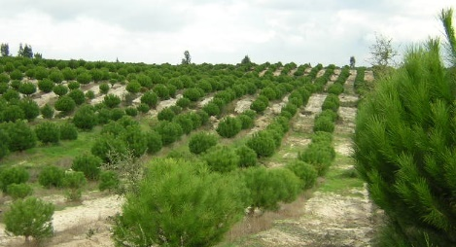
Inventário Florestal
Variáveis do povoamento
Margarida Tomé e Susana Barreiro
Instituto Superior de Agronomia
Universidade de Lisboa

Slide 2
Índice
Definição de povoamento e área de gestão
Variáveis do povoamento e sua avaliação
Parcelas de amostragem
Delimitação de parcelas de amostragem no campo
Alturas do povoamento
Qualidade da estação
Área basal e número de árvores por ha
Lotação e densidade do povoamento
Volume do povoamento
Biomassa do povoamento
Índice de área foliar
Avaliação de variáveis do povoamento com outros tipos de parcelas
Equações para as principais espécies florestais em Portugal
Referências bibliográficas
Exercicio 3.2.1 a-b
Exercicio 3.2.2 a- f

Slide 3
Definições de povoamento e área de gestão

Slide 4
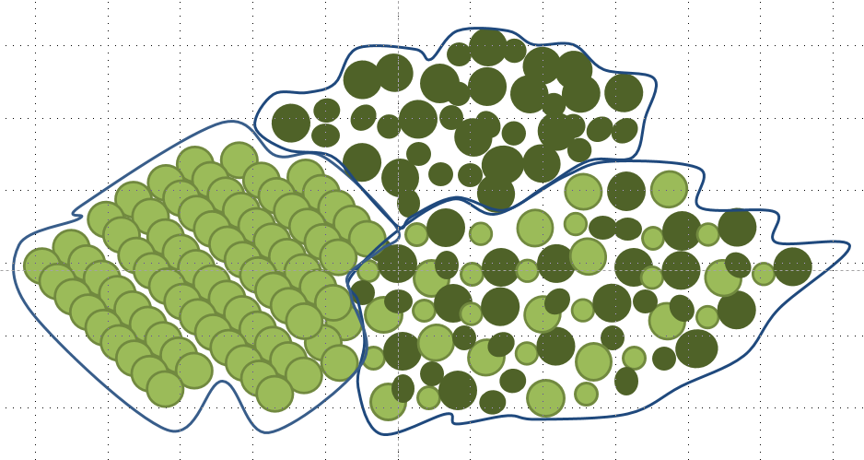
Definição de povoamento/unidade de gestão
“a contiguous group of trees sufficiently uniform in age-class distribution, composition, and structure, and growing on a site of sufficiently uniform quality, to be a distinguishable unit” (Helms 1998)
Um grupo contíguo de árvores suficientemente uniforme em termos de distribuição das árvores por classes de idade, composição e estrutura, crescendo num local suficientemente homogéneo, e que possa ser reconhecido como uma unidade perfeitamente identificável
Um povoamento misto pode ser uniforme (homogéneo), desde que a mistura seja semelhante em todo ele

Slide 5
Definição de área de gestão
É um conjunto de povoamentos, eventualmente com áreas não florestais, que está sujeito ao mesmo plano de gestão:
Exemplos:
  Uma Mata Nacional (e.g. Mata Nacional de Leiria)
  Uma ZIF (Zona de Intervenção Florestal)
  Uma herdade

Slide 6
Variáveis do povoamento e sua avaliação
O que são e como se avaliam
A necessidade de recorrer a amostragem

Slide 7

Variáveis dendrométricas do POVOAMENTO
Variáveis avaliadas em parcelas de área conhecida expressas por ha
São calculadas com base nas variáveis da árvore como:
  Somas
  Médias
  Distribuições de frequência
  Cálculos feitos com as variáveis anteriores

Slide 8
Variáveis dendrométricas do POVOAMENTO - exemplos
Altura dominante (h_{dom}) – média das árvores mais grossas (100 ha⁻¹)
Densidade (N) – número de árvores vivas por ha
Área basal (G) – soma das áreas (g) de todas as árvores da parcela
Volume total (V) – soma do volume (v) de todas as árvores da parcela
Biomassa total (W) – soma da biomassa (w) de todas as árvores da parcela
Distribuição de diâmetros – histograma dos diâmetros das árvores da parcela (classes de 5 cm)
…

Slide 9
Variáveis dendrométricas do POVOAMENTO - determinação
Medição (directa ou indirecta)
  de todas as árvores da parcela (d, por vezes h)
  de árvores amostra ou modelo (h)
Estimação
  nas árvores não modelo
Estimação direta ao nível do povoamento

Slide 10
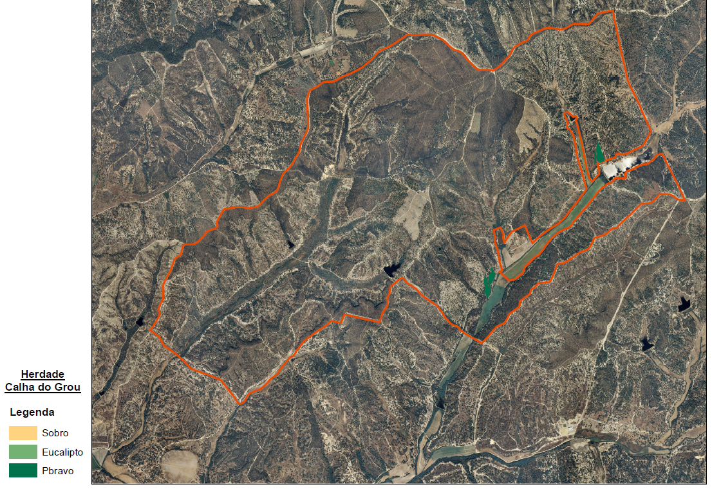
Ortofotomapa da herdade da Calha do Grou – limites

Slide 11
É possível medir as árvores todas? Claro que não…

Slide 12
É possível medir as árvores todas? Claro que não…

Slide 13
As medições são feitas por amostragem

Slide 14
Variáveis dendrométricas do POVOAMENTO - amostragem
Para avaliar as variáveis do povoamento são medidas várias parcelas (amostragem), selecionadas de forma sistemática ou aleatória (ver o .ppt sobre amostragem)
O valor de cada variável para o povoamento é avaliada com base na média do respetivo valor medido/avaliado em cada parcela
A esta média está associado um intervalo de confiança e, portanto, um erro de amostragem (ver .ppt sobre amostragem)

Slide 15
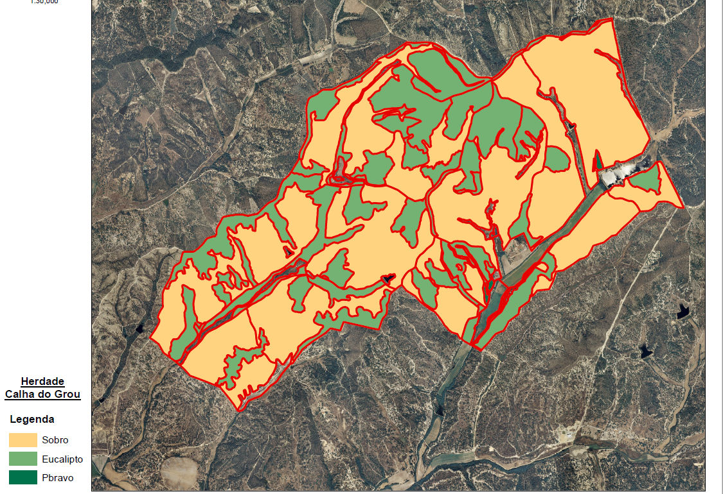
Herdade da Calha do Grou – identificação de espécies

Slide 16

A unidade de amostragem é a parcela
EUCALIPTO
amostragem aleatória
SOBREIRO
amostragem sistemática

Slide 17
Parcelas de amostragem
Forma, tipo e dimensão de parcelas de amostragem

Slide 18
Formas das parcelas
A melhor forma é aquela que minimiza a razão perímetro/area → o círculo
Podem usar-se várias formas para além do círculo: quadrado, rectângulo, faixas

Slide 19
Forma das parcelas
Perímetros para diferentes figuras geométricas de igual área
Forma das parcelas |  | Perímetro (m) para as seguintes áreas (m²)
 |  | 400 | 500 | 1000 | 1256.64 | 2827.43
Circular |  | 70.90 | 79.27 | 112.10 | 125.66 | 188.50
Quadrada | l x l | 80.00 | 89.44 | 126.49 | 141.80 | 212.69
Retangular | 2l x l | 84.85 | 94.87 | 134.16 | 150.40 | 225.60
 | 3l x l | 92.38 | 103.28 | 146.06 | 163.73 | 245.60
 | 4l x l | 100.00 | 111.80 | 158.11 | 177.25 | 265.87

Slide 20
Tipo de parcelas
As parcelas de inventário – unidades de amostragem – podem ser de vários tipos
    Parcelas de raio fixo
    Parcelas com um número de árvores fixo
    Parcelas concêntricas
    Parcelas satélite
    Pontos de amostragem de Bitterlich

Slide 21
O que é uma parcela de raio fixo?
É uma área dentro do povoamento - geralmente circular – utilizada para medir/avaliar variáveis da árvore e do povoamento

Slide 22
O que é uma parcela de número de árvores fixo?
É uma parcela circular, utilizada para medir/avaliar variáveis da árvore e do povoamento, cujo raio é definido de acordo com o número de árvores pretendido
Medem-se as k árvores mais próximas do centro da parcela

Slide 23
Parcelas mais complexas – combinadas/concêntricas
Árvores com d>32.4 cm
Árvores com d>17.4 cm
Todas as árvores são medidas
∗

Slide 24
Parcelas mais complexas – grupos de parcelas (clusters)

Slide 25
O que é uma parcela de Bitterlich?
É uma generalização do conceito de parcelas concêntricas em que se faz corresponder uma parcela a cada árvore, sendo o raio dessa parcela proporcional à dimensão da árvore
Quanto maior a árvore, maior é o raio da parcela
Dada a importância deste método, base do inventário florestal de alguns países da Europa Central e do Norte, é-lhe dedicada uma secção específica

Slide 26
Quando se devem utilizar os vários tipos de parcelas?
Tipo de parcela | Quando se deve utilizar
Circular de raio fixo | Povoamentos homogéneos
Circular com número fixo de árvores | Povoamentos espacialmente heterogéneos (e.g. Sb e Az), onde o raio fixo levaria a parcelas sem árvores (ou com poucas) e outras com muitas árvores)
Circular concêntrica | Povoamentos irregulares (doutro modo a parcela ou não é representativa das árvores grandes ou tem demasiadas árvores pequenas)
Parcela satélite | Povoamentos espacialmente heterogéneos e/ou povoamentos em que a deslocação entre parcelas seja difícil (uma vez chagado a um local medem-se várias parcelas)
Parcela de Bitterlich | É a generalização do conceito de parcela concêntrica, cada árvore é medida numa parcela com área determinada pela sua dimensão

Slide 27
Dimensão das parcelas
O problema da seleção da dimensão das parcelas está relacionado com o facto de que o coeficiente de variação, e portanto o erro de amostragem, decrescer com o aumento da dimensão das parcelas
Este decréscimo é geralmente pouco acentuado para parcelas de áreas pequenas e estabiliza a partir de uma determinada dimensão

Slide 28
Dimensão das parcelas
Áreas mais comuns em parcelas de inventário e respetivos raios
Espécie | Área (m²) | Raio (m)
Pinheiro bravo jovem, eucalipto | 400, 500 | 11.28, 12.64
Pinheiro bravo adulto | 1000 | 17.84
Pinheiro manso ou sobreiro jovens | 1000 | 20
Pinheir manso ou sobreiro adultos | 2000 | 30

Slide 29
Delimitação de parcelas no campo
Delimitação de parcelas circulares e quadradas
Árvores de bordadura e árvores limite
Parcelas na bordadura dos povoamentos

Slide 30
Delimitação de parcelas no terreno
No campo, a primeira operação a realizar é determinar os limites da parcela com todo o rigor possível, o que naturalmente é importantíssimo para que a determinação dos valores por ha seja correta
Por exemplo, considerar erradamente uma árvore como pertencente a uma parcela de 500 m² corresponde a um erro de 20 árvores por ha
Os métodos de delimitação vão depender, naturalmente, da forma da parcela

Slide 31
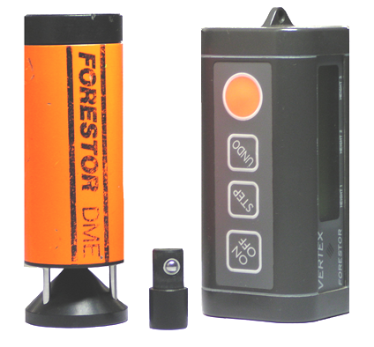
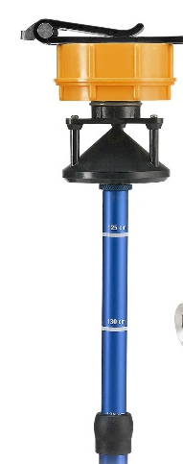
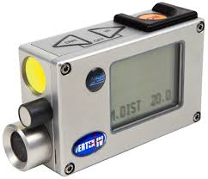
Delimitação de parcelas no terreno - circulares
Parcelas circulares – com o Vertex
  Coloca-se uma mira do Vertex (transponder) no centro da parcela
  O operador coloca-se a uma distância do centro da parcela aproximadamente igual ao raio da parcela que se pretende delimitar
  Para cada árvore que esteja próxima do limite da parcela verifica-se, por medição da distância horizontal, se a árvore fica dentro ou fora da parcela
  As árvores limite de bordadura são marcadas do lado virado para o centro, de modo a que um operador no interior da parcela veja claramente quais as árvores que fazem parte da parcela

Slide 32
Delimitação de parcelas no terreno - circulares
Parcelas circulares – com o Vertex
  A delimitação da parcela pode ser feita em simultâneo com a medição das árvores, especialmente se a densidade do povoamento não for muito elevada
  Inicia-se a medição pelo Norte da parcela e vai-se caminhando em zig-zag desde o centro até à periferia desta verificando-se, quando perto do limite, se as árvores estão dentro ou fora da parcela

Slide 33
Delimitação de parcelas no terreno - circulares
Árvores “visitadas” para verificação
Árvores “visitadas” para verificação

Slide 34
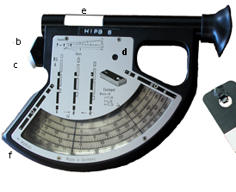
Delimitação de parcelas no terreno - circulares
Parcelas circulares – com o Blum-Leiss (a cair em desuso)
  Coloca-se a mira do Blum-Leiss no centro da parcela
  O operador coloca-se a uma distância do centro da parcela aproximadamente igual ao raio da parcela que se pretende delimitar
  Para cada árvore que esteja próxima do limite da parcela verifica-se, por medição da distância não horizontal com o Blum-Leiss, se a árvore fica numa faixa de bordadura (geralmente 3 m)
  Mede-se o declive na direção que une o centro com cada árvore de bordadura e determina-se a distância não horizontal correspondente ao raio. Verifica-se, com fita métrica, se a árvore está dentro ou fora da parcela
  As árvores de bordadura são marcadas na direção do centro

Slide 35
Delimitação de parcelas no terreno - quadradas
Parcelas quadradas e rectangulares - com prisma de espelhos

Slide 36
Delimitação de parcelas no terreno - quadradas
Parcelas quadradas e rectangulares - com prisma de espelhos

Slide 37
Delimitação de parcelas no terreno - quadradas
Parcelas quadradas e rectangulares - com prisma de espelhos

Slide 38

Delimitação de parcelas no terreno
Árvores de bordadura e árvores limite
  As árvores de bordadura são árvores que se situam bastante próximo da linha limite da parcela. Há que ter cuidados especiais com as árvores de bordadura, de modo a verificar, do modo mais correto possível, se elas estão ou não dentro da parcela
  As árvores limite são árvores que se situam exatamente na linha limite da parcela. Em relação a estas árvores há que fixar uma regra (no protocolo de campo) para decidir se devem ser incluídas ou não na parcela. Por exemplo:
    A árvore faz parte da parcela se o eixo da árvore a 1.30 m está dentro da parcela
    A árvore faz parte da parcela se o eixo da árvore na base está dentro da parcela
0

Slide 39
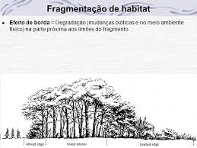
Parcelas na bordadura do povoamento
Como consequência, a estrutura e existências na bordadura do povoamento e no seu interior são também diferentes.
No inventário florestal, a bordadura do povoamento deve ter uma representação adequada na amostra, ou seja, a proporção de parcelas medidas na bordadura deve ser semelhante à proporção que a zona de bordadura representa no povoamento
A bordadura do povoamento é uma faixa limite do povoamento, de largura variável, na qual as condições de crescimento (iluminação, ventos…) são um pouco diferentes das verificadas no interior do povoamento

Slide 40
Parcelas na bordadura do povoamento
Pode pensar-se que a bordadura do povoamento é pouco importante em termos de área, uma vez que é apenas uma estreita faixa à volta do povoamento
Pelo contrário, e precisamente devido ao facto da bordadura “rodear” todo o povoamento, ela representa uma área bastante elevada em termos percentuais
A título de exemplo, suponha-se um povoamento circular com 300 metros de raio. Se se considerar uma bordadura com 10 metros de largura, tem-se uma % de área de bordadura de 6.5%
Nos povoamentos reais, de contornos irregulares, a proporção da área de bordadura é bastante superior

Slide 41
Parcelas na bordadura do povoamento
Um problema frequente é o facto de grande número das parcelas da bordadura serem cortadas pela linha limite do povoamento
Têm sido desenvolvidos diversos métodos para, nestes casos, determinar o valor das variáveis relacionadas com a área
Qualquer dos métodos considera que se devem eliminar as parcelas cujos centros se localizem fora dos limites do povoamento
Nos outros casos, pode optar-se por um dos seguintes processos

Slide 42
Parcelas na bordadura do povoamento
Translação da parcela
  o centro da parcela é deslocado para o interior do povoamento até que a parcela seja tangente ao limite do povoamento
Medição em semicírculo
  as medições incidem sobre dois semicírculos tangentes; alternativamente as medições podem incidir apenas no semicírculo correspondente à parcela e as estimativas relacionadas com a área multiplicadas por 2

Slide 43
Parcelas na bordadura do povoamento
Método da expansão do raio
  aumenta-se o raio em função da distância do centro da parcela ao limite do povoamento de modo que a área amostrada seja igual à do círculo inicial
Método da expansão das avaliações
  as medições incidem na parte da parcela que se encontra dentro do povoamento e são posteriormente ponderadas de acordo com a percentagem da área da parcela que foi medida
  Este método implica a medição do parte do raio perpendicular à linha limite do povoamento (a) que se encontra no povoamento

Slide 44
Parcelas na bordadura do povoamento
Método da reflexão
  a parte que se encontra fora do povoamento é refletida para o seu interior e medida novamente

Slide 45
Parcelas na bordadura do povoamento
A translação das parcelas e a medição em semicírculos são os métodos que levam a maiores erros, enquanto que o método da reflexão é aquele que corresponde às avaliações mais exatas
(---)
(Pt)
Método da expansão do raio
Método da expansão das avaliações
Translação da parcela
Medição em semicírculo
(+++)
Método da reflexão

Slide 46
Parcelas na bordadura do povoamento
O método da expansão das avaliações é o mais vulgarmente utilizado em Portugal, sendo vulgar que as equipas de campo tenham de registar a medida da parte do raio perpendicular à linha limite do povoamento representado (a). Com este valor é possível calcular o valor da área que corresponde ao povoamento:

Slide 47
Subdivisão das parcelas de acordo com os estratos a que correspondem
A subdivisão de parcelas de amostragem de acordo com diversos estratos e determinação das proporções respetivas pode ser bastante importante, especialmente naqueles casos em que a informação sobre as áreas dos diversos estratos é obtida a partir das parcelas de amostragem (regime de propriedade, classes de idade…)
Antes do início do trabalho de campo é importante fornecer às equipas de campo uma lista dos diversos estratos e suas definições para evitar ambiguidades
Costuma introduzir-se a simplificação de admitir que, dentro da parcela, as divisões entre os estratos ocorrem ao longo de linhas retas

Slide 48
Nota sobre os slides seguintes
Nos slides seguintes explicam-se as variáveis do povoamento mais relevantes para a caracterização dos povoamentos
Esta explicação é feita com base em parcelas de área fixa (raio fixo, para parcelas circulares)
Nas secções finais faz-se a descrição das diferenças a ter em conta quando as parcelas forem de outro tipo

Slide 49
Alturas dos povoamentos
Altura dominante
Relações hipsométricas locais e regionais

Slide 50


Alturas dos povoamentos – altura média
Altura média
$\overline{ h}=\frac{\sum_{i=1}^{n}{h_{i}}}{n}$
Altura de Lorey
$\overline{ h}=\frac{\sum_{i=1}^{n}{{g_{i}h}_{i}}}{\sum_{i=1}^{n}{g_{i}}}$
a altura média das árvores ponderada com a área seccional de cada árvore da parcela

Slide 51
Alturas dos povoamentos - altura dominante
A altura dominante é a altura média das árvores maiores do povoamento
Há dois métodos para a avaliação da altura dominante classificados como métodos matemáticos e métodos biológicos:
  Nos métodos matemáticos o número de árvores que são consideradas para o cálculo da altura dominante é determinado com base numa regra quantitativa e objectiva
  Nos métodos biológicos as árvores são seleccionadas para o cálculo da altura dominante em função da sua classificação social
Em Portugal utiliza-se a altura média das 100 árvores por ha de maior diâmetro à altura do peito

Slide 52
Altura dos povoamentos – relações hipsométricas
Normalmente não é possível medir todas as árvores dum povoamento, utilizando-se para tal relações hipsométricas, equações que permitem estimar as alturas das árvores a partir do diâmetro e de outras variáveis do povoamento:
  relações hipsométricas locais
    geralmente função apenas do diâmetro a 1.30 m, ajustadas para aplicação no povoamento onde se procedeu à colheita dos dados, eventualmente em povoamentos semelhantes
  relações hipsométricas gerais ou regionais
    função do diâmetro a 1.30 m e de variáveis do povoamento tais como altura dominante, idade e densidade, desenvolvidas para aplicação generalizada a uma espécie numa determinada região

Slide 53
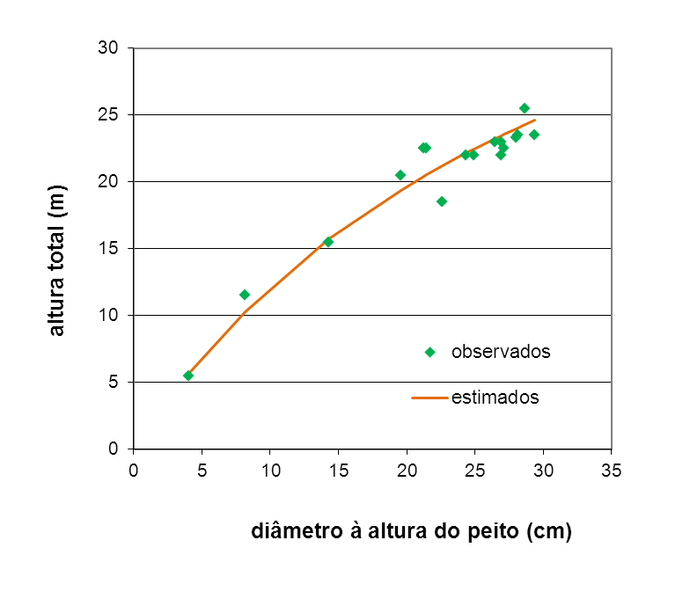
Alturas dos povoamentos – relações hipsométricas
Relações hipsométricas locais

Slide 54
Alturas dos povoamentos – relações hipsométricas
Relações hipsométricas gerais
  d: diâmetro (cm)
  dg: d quadrático médio (cm)
  ddom: d dominante (cm)
  H: altura total (m)
  Hdom: altura dominante (m)
  G – área basal (m² ha⁻¹)
  N: número de árvores (ha⁻¹)
  (coeficientes no slide seguinte)

Slide 55
Alturas dos povoamentos – relações hipsométricas
Relações hipsométricas gerais

Slide 56
Qualidade da estação
Métodos diretos
Métodos indiretos – Curvas de Classe de Qualidade (CCQ)

Slide 57
Qualidade da estação
A qualidade de uma estação relativamente a uma determinada espécie florestal refere-se à produtividade potencial, tanto presente como futura, de um povoamento da espécie em causa vegetando nessa estação
O termo estação (site) refere-se a uma área considerada em termos do seu ambiente, na medida em que este determina o tipo e qualidade da vegetação que a área pode suportar

Slide 58
Qualidade da estação – métodos de avaliação
Os métodos de avaliação da qualidade da estação podem classificar-se em três grupos:
  Avaliação direta através da determinação e medição direta dos fatores ambientais mais associados com o crescimento das árvores
  Avaliação indireta através da medição de características da própria vegetação que expressem os resultados desses fatores ambientais
  Avaliação semi-indireta com base no estimativa do índice de qualidade da estação a partir de fatores ambientais
O método indireto tradicionalmente utilizado para definir a qualidade da estação é sem dúvida a determinação do índice de qualidade da estação ou da classe de qualidade a partir do crescimento em altura das árvores dominantes

Slide 59
Qualidade da estação – avaliação indireta
A altura das árvores maiores não é geralmente afetada pela competição entre árvores, pelo que é um bom indicador da produtividade da estação
O índice de qualidade da estação (site index, S) pode ser definido como a altura dominante que um povoamento tem, teve ou terá a uma determinada idade padrão
Seleciona-se geralmente uma idade próxima da idade de revolução da espécie

Slide 60
Curvas de classe de qualidade:
Qualidade da estação – avaliação indireta
É vulgar agrupar os valores que o índice de qualidade da estação pode tomar numa determinada região em classes, designadas por classes de qualidade
As curvas de classe de qualidade são a representação gráfica da evolução da altura dominante com a idade
Representam-se simultâneamente no mesmo gráfico várias curvas correspondentes à gama de valores de índice de qualidade da estação presentes na região que pretendem representar

Slide 61
Curvas de classe de qualidade:
Pinheiro bravo
Qualidade da estação – avaliação indireta

Slide 62
Funções de crescimento em hdom
Qualidade da estação – avaliação indireta
As funções de crescimento em hdom podem ser utilizadas para estimar a altura dominante a uma idade padrão, logo o índice de qualidade da estação
Há dois tipos de funções de crescimento em altura dominante
  Função de crescimento em que o índice de qualidade da estação (S) é utilizado como variável independente
  Função de crescimento formulada como uma equação às diferenças, nas quais a altura dominante no instante t₂ (hdom₂) é estimada a partir da altura dominante no instante t₁ (hdom₁) e dos dois instantes t₁ e t₂

Slide 63
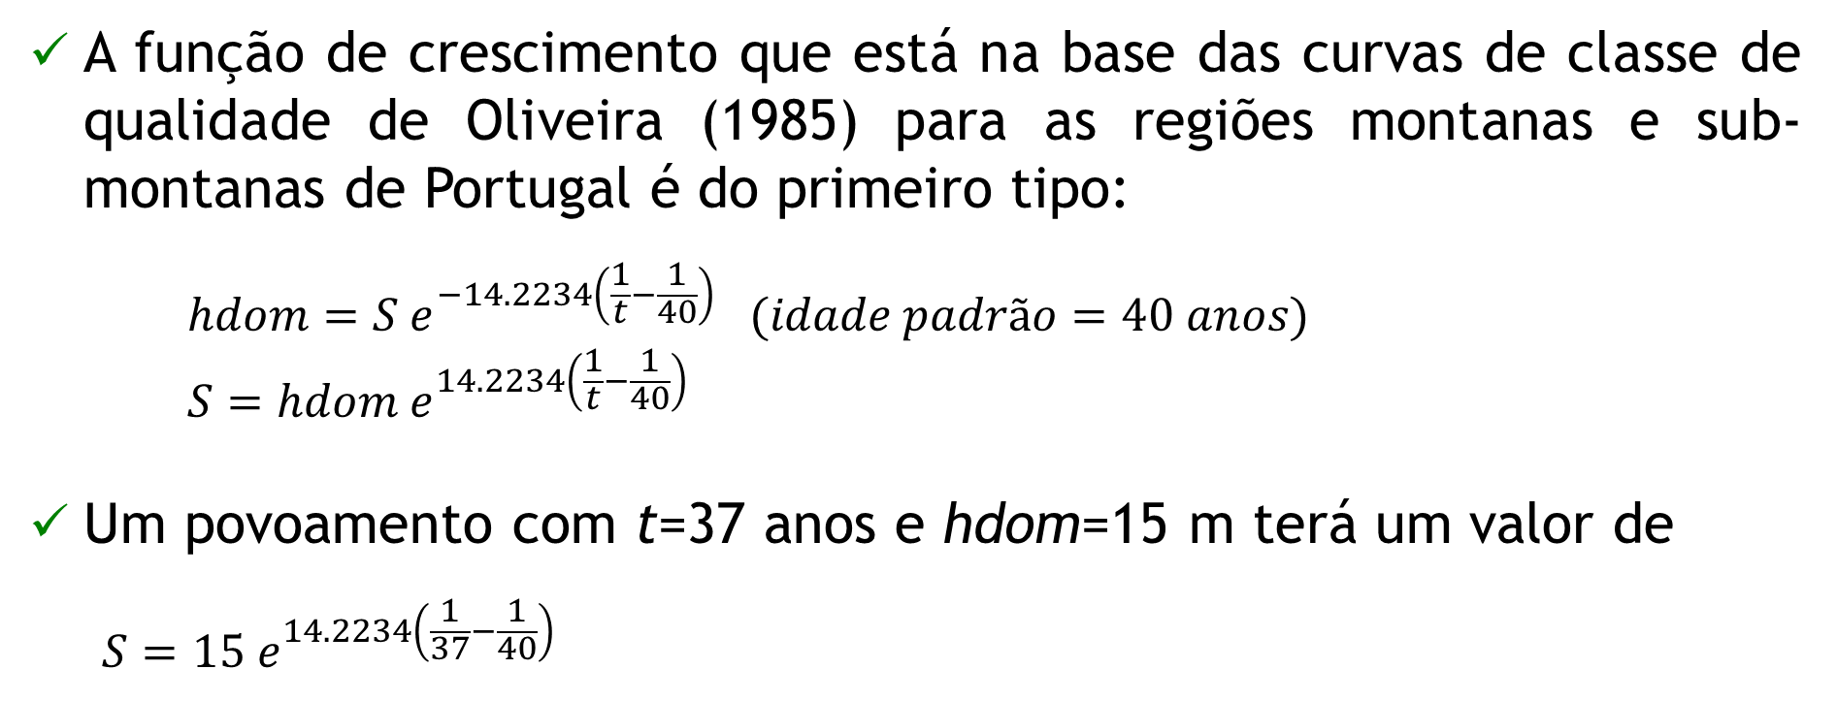
Qualidade da estação – avaliação indireta
Funções de crescimento em hdom - S variável independente
A função de crescimento que está na base das curvas de classe de qualidade de Oliveira (1985) para as regiões montanas e sub-montanas de Portugal é do primeiro tipo:
  $$hdom=S e^{−14.2234\left(\frac{1}{t}−\frac{1}{40}\right)} (idade padrão=40 anos)$$
  $$S=hdom e^{14.2234\left(\frac{1}{t}−\frac{1}{40}\right)}$$
Um povoamento com t=37 anos e hdom=15 m terá um valor de
  $$S=15 e^{14.2234\left(\frac{1}{37}−\frac{1}{40}\right)}$$

Slide 64
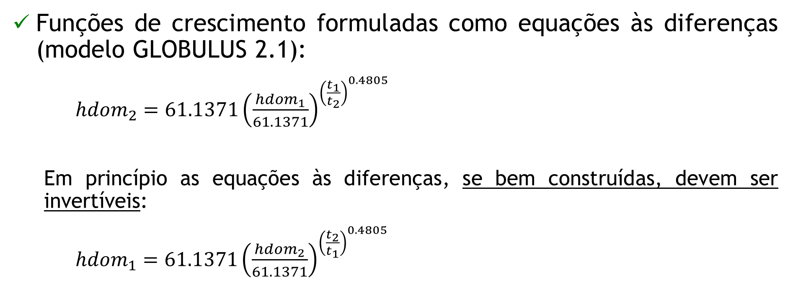
Qualidade da estação – avaliação indireta
Funções de crescimento em hdom - Equações às diferenças
Funções de crescimento formuladas como equações às diferenças (modelo GLOBULUS 2.1):
  ${hdom}_{2}=61.1371{\left(\frac{{hdom}_{1}}{61.1371}\right)}^{{\left(\frac{t_{1}}{t_{2}}\right)}^{0.4805}}$
  Em princípio as equações às diferenças, se bem construídas, devem ser invertíveis:
  ${hdom}_{1}=61.1371{\left(\frac{{hdom}_{2}}{61.1371}\right)}^{{\left(\frac{t_{2}}{t_{1}}\right)}^{0.4805}}$

Slide 65
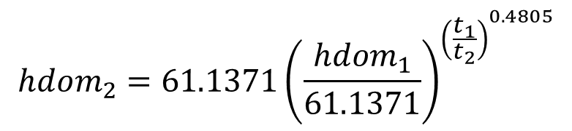
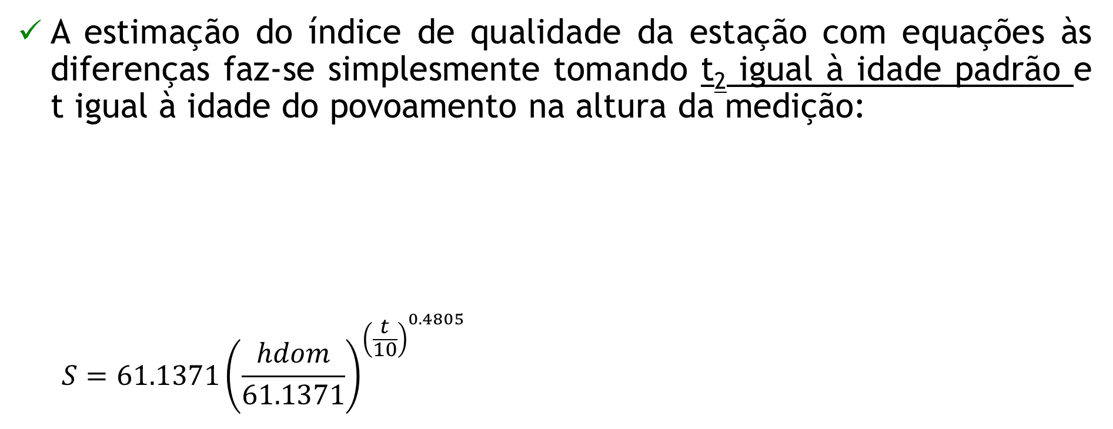
Qualidade da estação – avaliação indireta
Funções de crescimento em hdom - Equações às diferenças
A estimação do índice de qualidade da estação com equações às diferenças faz-se simplesmente tomando t₂ igual à idade padrão e t igual à idade do povoamento na altura da medição:
  $$S=61.1371{\left(\frac{hdom}{61.1371}\right)}^{{\left(\frac{t}{10}\right)}^{0.4805}}$$
$${hdom}_{2}=61.1371{\left(\frac{{hdom}_{1}}{61.1371}\right)}^{{\left(\frac{t_{1}}{t_{2}}\right)}^{0.4805}}$$

Slide 66
Qualidade da estação – avaliação indireta
Curvas de classe de qualidade - Eucalipto

Slide 67
Qualidade da estação – avaliação indireta
Curvas de classe de qualidade - Sobreiro

Slide 68
Qualidade da estação – avaliação indireta
Curvas de classe de qualidade - IFN
Modelos para estimar o S
  S: índice de qualidade da estação
  hdom: altura dominante (m)
  hdom_{d}: altura dominante acima do d (m)
  t : idade
  t_{d}: idade acima do d (anos)
  t_{p}: idade padrão (anos)
  (coeficientes no slide seguinte)

Slide 69
Qualidade da estação – avaliação indireta
Curvas de classe de qualidade - IFN
Modelos para estimar o S
  coeficientes para as principais espécies

Slide 70
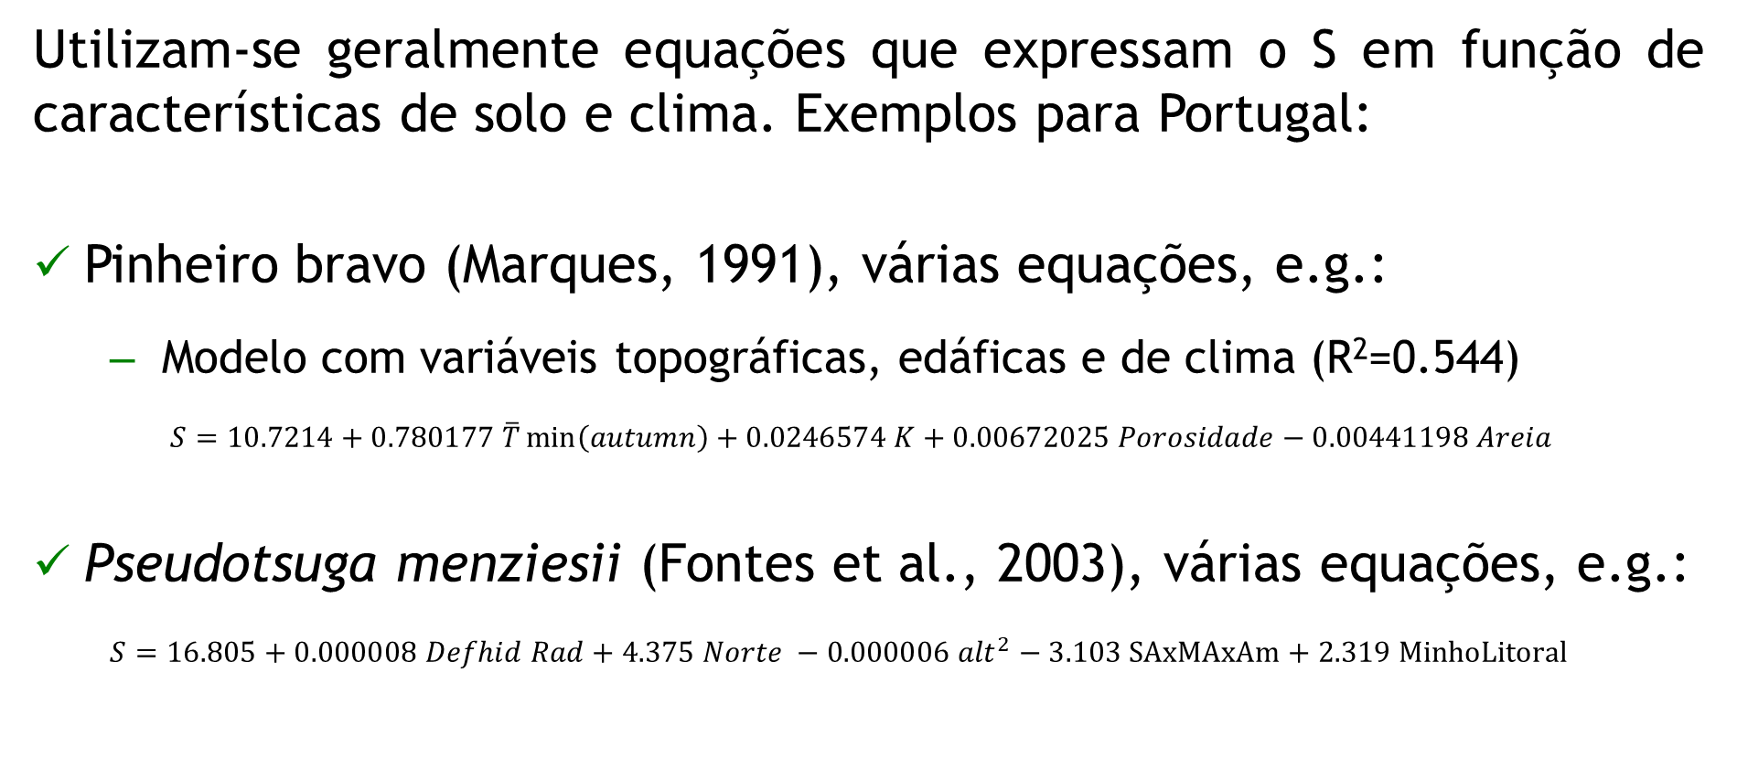
Qualidade da estação – avaliação semi-indireta
Utilizam-se geralmente equações que expressam o S em função de características de solo e clima. Exemplos para Portugal:
Pinheiro bravo (Marques, 1991), várias equações, e.g.:
  Modelo com variáveis topográficas, edáficas e de clima (R²=0.544)
    $$S=10.7214+0.780177 \overline{T}\min\left(autumn\right)+0.0246574 K+0.00672025 Porosidade−0.00441198 Areia$$
Pseudotsuga menziesii (Fontes et al., 2003), várias equações, e.g.:
  $$S=16.805+0.000008 Defhid Rad+4.375 Norte −0.000006 {alt}^{2}−3.103 SAxMAxAm+2.319 MinhoLitoral$$

Slide 71
Qualidade da estação – avaliação semi-indireta
Utilizam-se geralmente equações que expressam o S em função de características de solo e clima. Exemplos para Portugal:
Sobreiro (Paulo et al., 2015)
  Estudo baseado em várias parcelas estabelecidas em povoamentos juvenis (de idade conhecida) representativos dos montados em Portugal (situações contrastantes de solo e clima)
  Cada parcela foi objeto de uma caracterização detalhada do solo, incluindo o estudo de todo o perfil do solo
  O clima foi caraterizado pela média do concelho no qual se localiza cada parcela

Slide 72
Qualidade da estação – avaliação semi-indireta
Utilizam-se geralmente equações que expressam o S em função de características de solo e clima. Exemplos para Portugal:
Sobreiro (Paulo et al., 2015)
  Utilizaram-se as curvas de classe de qualidade desenvolvidas para Espanha – Mariola Gonzaléz – para estimar o índice de qualidade da estação (S) de cada parcela
  Modelou-se então a relação entre o índice de qualidade da estação e as características de solo e clima

Slide 73
Qualidade da estação – avaliação semi-indireta
Utilizam-se geralmente equações que expressam o S em função de características de solo e clima. Exemplos para Portugal:
Sobreiro (Paulo et al., 2015)
Modelo detalhado
S=14.420
  + 0.468 Arenosolos + 0.150 Cambisolos - 0.492 Leptosolos + 0.233 Luvisolos - 0.596 Podzois
  - 0.602 Areias + 0.256 Arenito + 0.817 Form.det.xisto – 1.965 Argilaxistosa + 0.074 Xisto + 0.406 Granitos
  + 0.013 Profundidade do solo
  - 0.518 Textura fina – 0.028 Textura média + 0.495 Textura grosseira
  + 0.037 Espessura do horizonte A
  - 0.012 Evaporação média mensal (mm)
  - 0.284 Número médio mensal de dias com geada
Solos
Litologia

Slide 74
Qualidade da estação – avaliação semi-indireta
Utilizam-se geralmente equações que expressam o S em função de características de solo e clima. Exemplos para Portugal:
Sobreiro (Paulo et al., 2015)
Modelo simplificado
S=16.446
  + 0.574 (7) + 1.073 (8) – 4.303 (17) – 3.364 (20) – 1.237 (22) – 0.951 (26) + 2.125 (311) + 0.115 (310)
  - 0.006 Evaporação média mensal (mm)
  - 0.291 Número médio mensal de dias com geada
Litologia
(os números representam os códigos das unidades litológicas do Atlas do Ambiente)

Slide 75
Qualidade da estação – avaliação semi-indireta
Utilizam-se geralmente equações que expressam o S em função de características de solo e clima. Exemplos para Portugal:
Sobreiro (Paulo et al., 2015)
Modelo simplificado
Permitiu elaborar a cartografia da produtividade do sobreiro

Slide 76
Área basal, número de árvores por ha e diâmetro quadrático médio

Slide 77
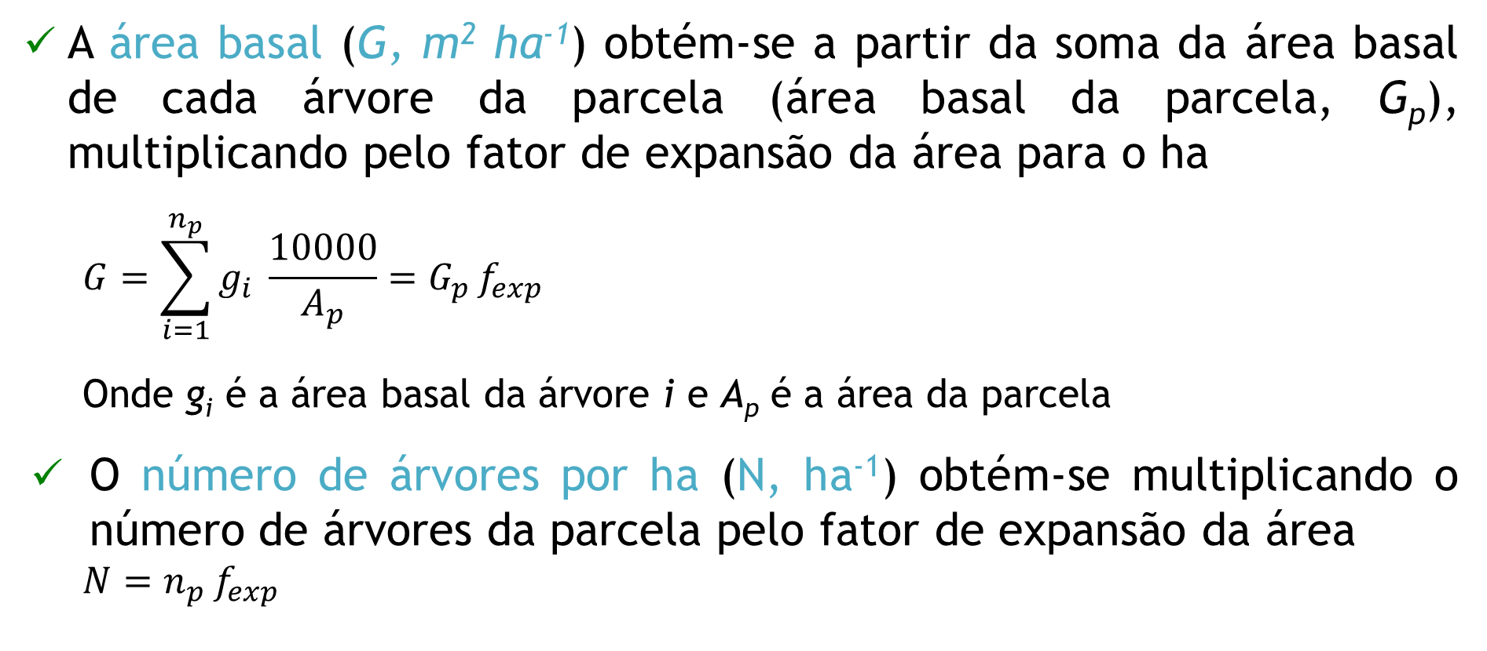
Área basal e número de árvores por ha
A área basal (G, m² ha⁻¹) obtém-se a partir da soma da área basal de cada árvore da parcela (área basal da parcela, G_{p}), multiplicando pelo fator de expansão da área para o ha
  $$G=\sum_{i=1}^{n_{p}}{g_{i} \frac{10000}{A_{p}}=G_{p }f_{exp}}$$
  Onde g_{i} é a área basal da árvore i e A_{p} é a área da parcela
O número de árvores por ha (N, ha⁻¹) obtém-se multiplicando o número de árvores da parcela pelo fator de expansão da área
  $${N=n_{p}}_{ }f_{exp}$$

Slide 78

Diâmetro quadrático médio
O diâmetro quadrático médio (dg, cm) é o diâmetro que corresponde à área basal média:
  $$\frac{G}{N}=\frac{π {\left(\frac{dg}{100}\right)}^{2}}{4}$$
  $$dg=\sqrt{\frac{4 G}{π N}}100$$

Slide 79
Aula 9…

